Slide 1
3. Pārejas procesi lineārās ķēdēs.
3.1. Komutācijas pamatlikumi.
3.2. Klasiskā metode.
3.3. Operatoru metode
3.4. Pārejas procesu skaitliskie aprēķini:
3.4.1. Stāvokļa mainīgo metode.
3.4.2. Diskrēto rezistīvo shēmu metode.
3.5. Furjē transformācija.

Slide 2
3.4.1. Stāvokļa mainīgo metode.
3.4.1.1. Metodes pamatnostādnes.
3.4.1.2. RC virknes slēgums.
3.4.1.3. RLC virknes slēgums.
3.4.1.4. Sazarota ķēde ar diviem reaktīviem elementiem.

Slide 3
3.4.1.1. Metodes pamatnostādnes.
Stāvokļa mainīgie – lielumi, kuriem zināmas to vērtības pirms komutācijas:
Spoļu strāvas.
Kondensatoru spriegumi.
Stāvokļa mainīgo metode:
Metodes pamatā ir diferenciālvienādojumu sistēma, kurā stāvokļa mainīgo pirmie atvasinājumi ir izteikti ar pašiem stāvokļa mainīgajiem –šajā sistēmā atklātā veidā neparādās citas strāvas vai spriegumi.
Stāvokļa mainīgo atvasinājumus pēc laika skaitliski integrē ar iteratīviem Eilera algoritmiem.
Pirmajā iterācijā izmanto spoļu strāvu un kondensatoru spriegumu vērtības pirms komutācijas, uz kuru pamata tiek aprēķinātas jaunas šo lielumu vērtības, kuras tiek izmantotas nākošajā iterācijā.
Rezultātā tiek iegūtas stāvokļa mainīgo vērtības laika intervālā no pārejas procesa sākuma līdz stacionārā režīma iestāšanās brīdim. Šīs vērtības var sakārtot tabulā vai arī attēlot grafiski kā stāvokļa mainīgo pārejas procesa līknes.
Pārejas procesa līkņu precizitāte atkarīga no skaitliskās integrēšanas soļa – jo tas ir mazāks, jo lielāka ir precizitāte , bet jo lielāks kļūst arī izskaitļojumu apjoms. Taču pie ļoti lieliem izskaitļojumu apjomiem var uzkrāties tāda aprēķinu kļūda, kura noved pie nepareiziem secinājumiem. Tādēļ optimālais integrēšanas soļa lielums ir nosakāms sekojoši:
Sākotnēji izvēlās samērā lielu integrēšanas soli, piemēram, 10% no laika konstantes lieluma. Tad aprēķina pārejas procesu, kuru atspoguļo grafiski.
Pakāpeniski samazina integrēšanas soli. Katrā solī aprēķina un zīmē pārejas procesa grafiku. Ar katru jaunu soļa samazinājumu grafiks izmainās arvien mazāk – var vērot kā tas pamazām tiecās uz kādu robežlīkni.
Par optimālu integrēšanas soli uzskata tādu, kuru vēl palielinot, pārejas procesa grafiks vizuāli vairs nemainās.

Slide 4
3.4.1. Stāvokļa mainīgo metode.
3.4.1.1. Metodes pamatnostādnes.
3.4.1.2. RC virknes slēgums.
3.4.1.3. RLC virknes slēgums.
3.4.1.4. Sazarota ķēde ar diviem reaktīviem elementiem.

Slide 5
3.4.1.2. RC virknes slēgums.
I

Slide 6
3.4.1.2. RC virknes slēgums.
I
Stāvokļa mainīgo vienādojums elektrotehnikā
Stāvokļa mainīgo vienādojums matemātikā

Slide 7
3.4.1.2. RC virknes slēgums.
Eilera tiešais algoritms
Sākuma noteikums
Pirmā iterācija
Otrā iterācija

Slide 8
3.4.1.2. RC virknes slēgums.
I
Eilera tiešais algoritms

Slide 9
3.4.1.2. RC virknes slēgums.
Eilera netiešais algoritms
Sākuma noteikums
Pirmā iterācija
Otrā iterācija

Slide 10
3.4.1.2. RC virknes slēgums.
I
Eilera netiešais algoritms

Slide 11
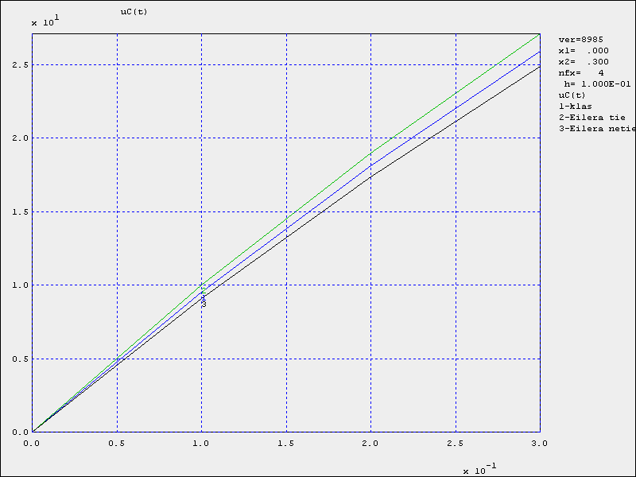
3.4.1.2. RC virknes slēgums.
Stāvokļa mainīgo metode

Slide 12
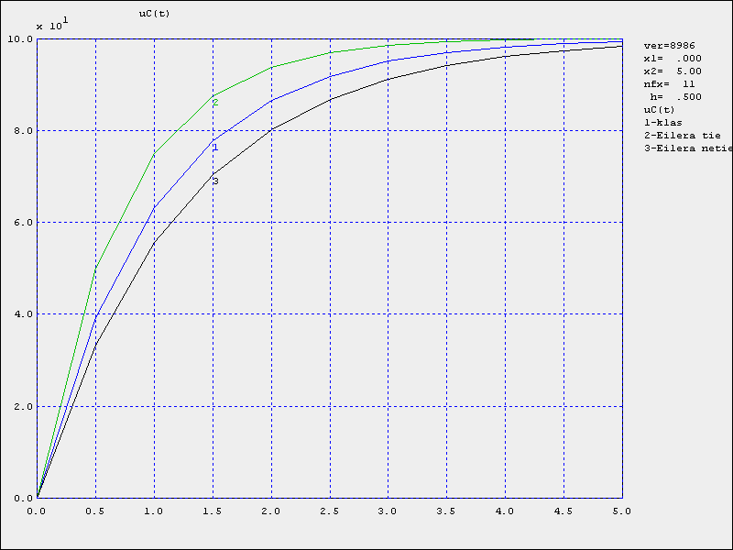
3.4.1.2. RC virknes slēgums.
Stāvokļa mainīgo metode

Slide 13
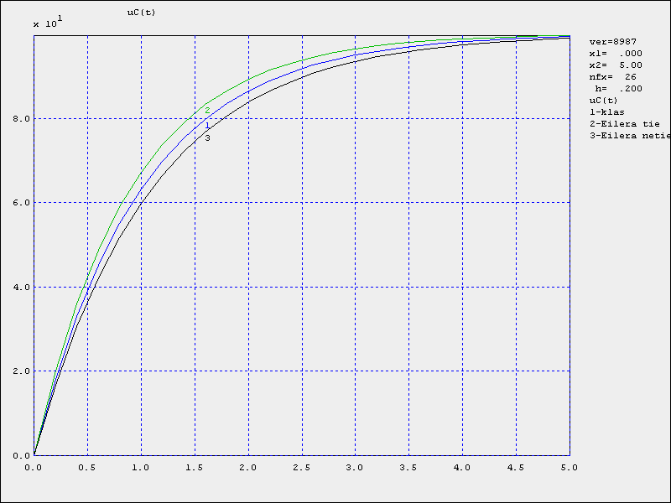
3.4.1.2. RC virknes slēgums.
Stāvokļa mainīgo metode

Slide 14
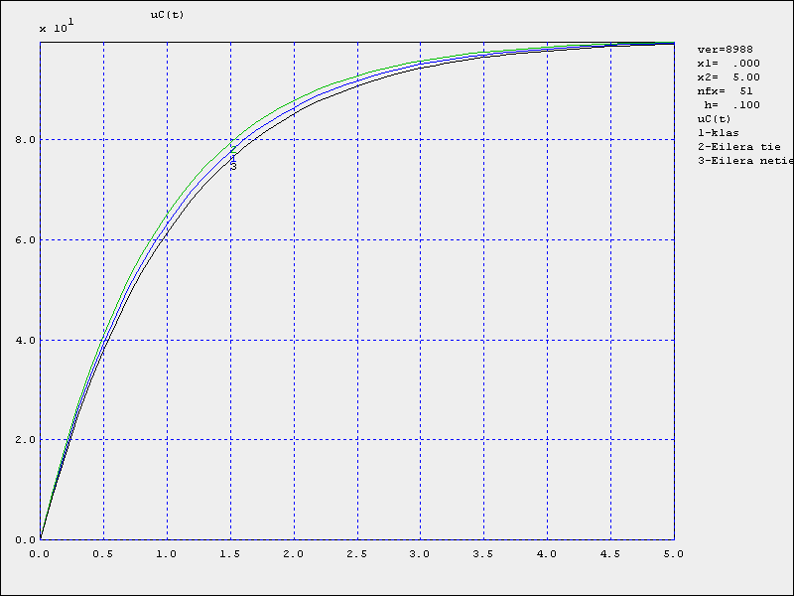
3.4.1.2. RC virknes slēgums.
Stāvokļa mainīgo metode

Slide 15
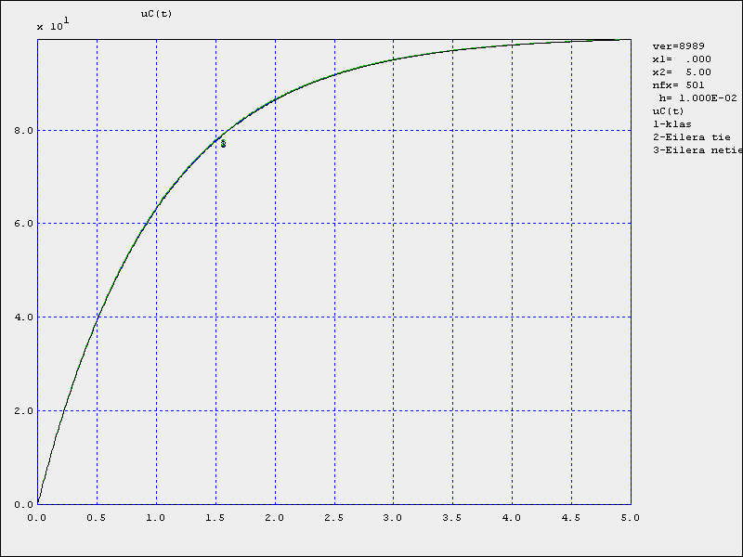
3.4.1.2. RC virknes slēgums.
Stāvokļa mainīgo metode

Slide 16
3.4.1.2. RC virknes slēgums.
Stāvokļa mainīgo metode
Tiešais algoritms
Netiešais algoritms
Klasiskā metode

Slide 17
3.4.1. Stāvokļa mainīgo metode.
3.4.1.1. Metodes pamatnostādnes.
3.4.1.2. RC virknes slēgums.
3.4.1.3. RLC virknes slēgums.
3.4.1.4. Sazarota ķēde ar diviem reaktīviem elementiem.

Slide 18
3.4.1.3. RLC virknes slēgums.
I

Slide 19
3.4.1.3. RLC virknes slēgums.
I

Slide 20
3.4.1.3. RLC virknes slēgums.
Eilera tiešais algoritms – (n+1) iterācijai katru vienādojumu risina atsevišķi
Eilera netiešais algoritms – (n+1) iterācijai risina kā vienādojumu sistēmu

Slide 21
3.4.1. Stāvokļa mainīgo metode.
3.4.1.1. Metodes pamatnostādnes.
3.4.1.2. RC virknes slēgums.
3.4.1.3. RLC virknes slēgums.
3.4.1.4. Sazarota ķēde ar diviem reaktīviem elementiem.

Slide 22
3.4.1.4. Sazarota ķēde ar diviem reaktīviem elementiem.
a
I
II
b
Šis uzdevums jau ir risināts ar klasisko un operatoru metodēm

Slide 23
3.4.1.4. Sazarota ķēde ar diviem reaktīviem elementiem.
a
1. Līdzstrāvas režīms pirms komutācijas: spoli var aizvietot ar īsslēgumu, bet kondensatoru – ar pārtraukumu
b
Šajā rezīmā ir jāaprēķina vienīgi tie lielumi, kuri pakļaujas komutācijas likumiem: strāva spolē un spriegums uz kondensatora

Slide 24
3.4.1.4. Sazarota ķēde ar diviem reaktīviem elementiem.
a
I
II
b
(1)-(3) vienādojumi ir Kirhofa likumi abiem kontūriem un mezglam “a”.
(7) vienādojums saista strāvu un spriegumu kondensatorā.

Slide 25
3.4.1.4. Sazarota ķēde ar diviem reaktīviem elementiem.
Eilera tiešais algoritms
Eilera tiešā algoritma (n+1)-jā solī funkcijas vērtību izvēlas (n+1)-ā laika intervāla sākumā (t=n*h). Pēc šīs izteiksmes pirmo i4 vērtību var atrast laika momentā t=0, t.i., ja n=0.

Slide 26
3.4.1.4. Sazarota ķēde ar diviem reaktīviem elementiem.
Eilera netiešais algoritms

Slide 27
3.4.1.4. Sazarota ķēde ar diviem reaktīviem elementiem.
Eilera netiešais algoritms
Eilera netiešā algoritma (n+1)-jā solī funkcijas vērtību izvēlas (n+1)-ā laika intervāla beigās[t=(n+1)*h]. Pēc šīs izteiksmes pirmo i4 vērtību var atrast laika momentā t=h, t.i., ja n=0.

Slide 28
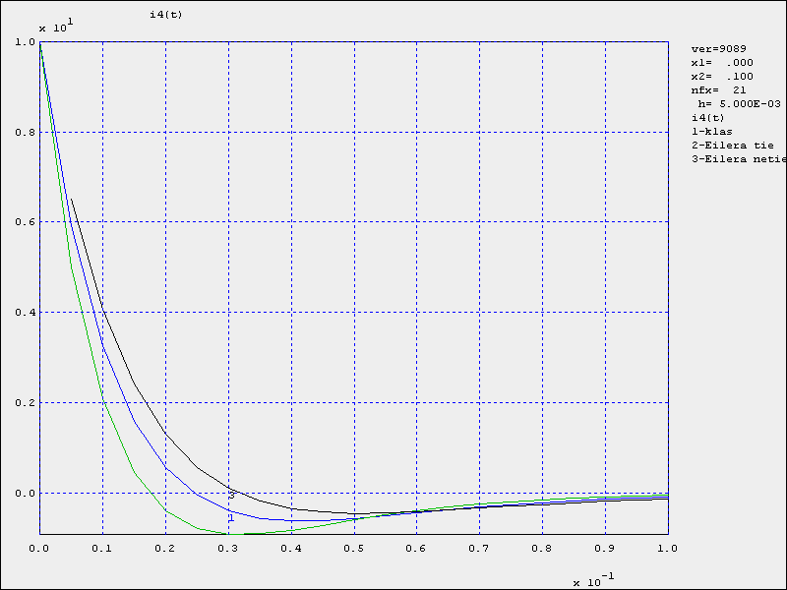
3.4.1.4. Sazarota ķēde ar diviem reaktīviem elementiem.
Lai atrastu i4(0), nepieciešams atrisināt shēmas diferenciālvienādojumu sistēmu laika momentā t=0, taču tas īsti neiederās skaitlisko metožu būtībā! Bez tam, samazinot soli h, samazinās arī vajadzība pēc i4(0) vispār (skat. nākamos grafikus!)
Stāvokļa mainīgo metode
Prasītā pārejas procesa strāva i4(t) nav stāvokļa mainīgais. Tādēļ nav zināma tās vērtība i4(0) pirmajā brīdī pēc komutācijas!
Eilera netiešajā algoritmā pirmo i4(t) vērtību var atrast laika momentā t=h, t.i., ja n=0!

Slide 29
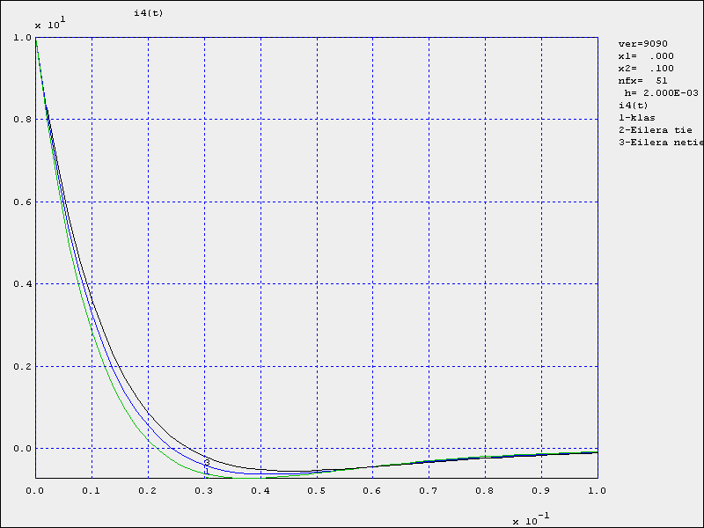
3.4.1.4. Sazarota ķēde ar diviem reaktīviem elementiem.
Samazinot soli h, laiks t=h, kurā tiek aprēķināta pirmā i4(t) vērtība, arvien vairāk pietuvojās momentam t=0!
Stāvokļa mainīgo metode

Slide 30
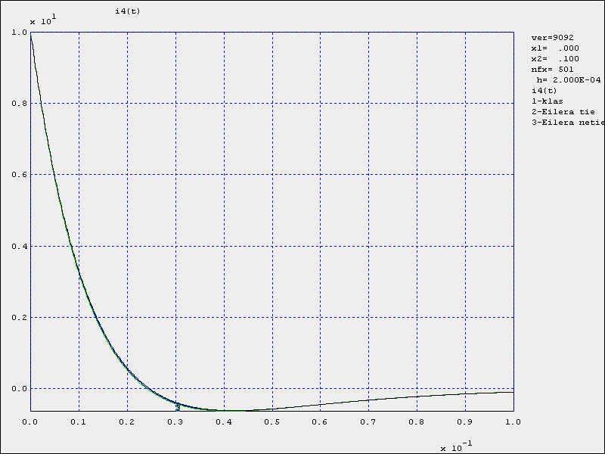
3.4.1.4. Sazarota ķēde ar diviem reaktīviem elementiem.
Samazinot soli h, laiks t=h, kurā tiek aprēķināta pirmā i4(t) vērtība, arvien vairāk pietuvojās momentam t=0!
Stāvokļa mainīgo metode
Šajā grafikā pie soļa h=0,0002s ir grūti pamanīt, ka iztrūkst i4(t) vērtība laika momentā t=0. Bez tam, ir skaidri redzams, ka i4(t) grafiks laika momentā t=0 tiecās uz vērtību i4(0)=10A. Tāda tā bija arī klasiskajā metodē.

Slide 31
3.4.1.4. Sazarota ķēde ar diviem reaktīviem elementiem.
Tiešais algoritms
Meklējamā funkcija (tiešais algoritms)
Stāvokļa mainīgo metode
Netiešais algoritms
Meklējamā funkcija (netiešais algoritms)

Slide 32
3. Pārejas procesi lineārās ķēdēs.
3.1. Komutācijas pamatlikumi.
3.2. Klasiskā metode.
3.3. Operatoru metode
3.4. Pārejas procesu skaitliskie aprēķini:
3.4.1. Stāvokļa mainīgo metode.
3.4.2. Diskrēto rezistīvo shēmu metode.
3.5. Furjē transformācija.

Slide 33
3.4.2. Diskrēto rezistīvo shēmu metode.
3.4.2.1. Metodes pamatnostādnes.
3.4.2.2. Sazarota ķēde ar diviem reaktīviem elementiem.

Slide 34
3.4.2.1. Metodes pamatnostādnes.
Stāvokļa mainīgie – lielumi, kuriem zināmas to vērtības pirms komutācijas:
Spoļu strāvas.
Kondensatoru spriegumi.
Diskrēto rezistīvo shēmu metode:
Metodes pamatā ir diferenciālvienādojumu sistēma, kura netiek pārveidota normālformā, bet tiek atstāta negrozītā veidā saskaņā ar shēmas Kirhofa vienādojumiem.
Saskaņā ar Eilera netiešo algoritmu šajos vienādojumos stāvokļa mainīgo pirmie atvasinājumi tiek aizvietoti ar galīgiem pieaugumiem, bet paši mainīgie – ar to vērtībām integrēšanas intervāla galapunktā.
Skaitliskais aprēķins katrā iterācijā balstīts uz sākotnējās shēmas pārveidi par rezistīvu shēmu, kurā saglabāti sākotnējie avoti un pieslēgi vēl papildus avoti. Katrs shēmas reaktīvais elements aizvietots ar rezistora un papildus avota slēgumu, pie kam papildus avotu vērtības ir proporcionālas stāvokļa mainīgo vērtībām iepriekšējā iterācijā. Tādējādi katrā iterācijā tiek rēķinātas zaru strāvas saskaņā ar aprēķinu metodēm stacionārās ķēdēs. Pirmajā iterācijā izmanto spoļu strāvu un kondensatoru spriegumu vērtības pirms komutācijas. Katrā nākamajā iterācijā obiligāti jāatrod arī stāvokļu mainīgo jaunās vērtības.
Tā kā shēmas forma iterācijās nemainās, bet mainās tikai papildus avotu vērtības, tad šo rezistīvo aizvietošanas shēmu var sastādīt tieši no sākotnējās shēmas bez diferenciālvienādojumu sastādīšanas. Arī vienādojumu sistēmas forma aizvietošanas shēmu strāvu aprēķinam iterācijās nemainās, bet mainās tikai to papildus avotu vērtības.
Iegūtās pārejas procesa līknes pareizību var pārbaudīt, pielietojot citu metodi, piemēram, Eilera tiešo algoritmu. Sakritības gadījumā palielinās iespēja, ka aprēķins nesatur kļūdas.

Slide 35
3.4.2.1. Metodes pamatnostādnes.
Induktivitātes aizvietošanas shēmas
Diskrēto rezistīvo shēmu metode
a
b
a
a
b
b

Slide 36
3.4.2.1. Metodes pamatnostādnes.
Kapacitātes aizvietošanas shēmas
Diskrēto rezistīvo shēmu metode
a
b
a
a
b
b

Slide 37
3.4.2.2. Sazarota ķēde ar diviem reaktīviem elementiem.
Diskrēto rezistīvo shēmu metode
a
I
II
b
Šis uzdevums jau ir risināts ar klasisko un operatoru metodēm, kā arī ar stāvokļa mainīgo metodi

Slide 38
3.4.2.2. Sazarota ķēde ar diviem reaktīviem elementiem.
a
Diskrēto rezistīvo shēmu metode
1. Līdzstrāvas režīms pirms komutācijas: spoli var aizvietot ar īsslēgumu, bet kondensatoru – ar pārtraukumu
b
Šajā rezīmā ir jāaprēķina vienīgi tie lielumi, kuri pakļaujas komutācijas likumiem: strāva spolē un spriegums uz kondensatora

Slide 39
3.4.2.2. Sazarota ķēde ar diviem reaktīviem elementiem.
Diskrēto rezistīvo shēmu metode
a
I
II
b
a
b

Slide 40
3.4.2.2. Sazarota ķēde ar diviem reaktīviem elementiem.
Diskrēto rezistīvo shēmu metode
a
Eilera netiešā algoritma (n+1)-jā solī funkcijas vērtību izvēlas (n+1)-ā laika intervāla beigās[t=(n+1)*h]. Pēc šīs izteiksmes pirmo i4 vērtību var atrast laika momentā t=h, t.i., ja n=0.
b

Slide 41
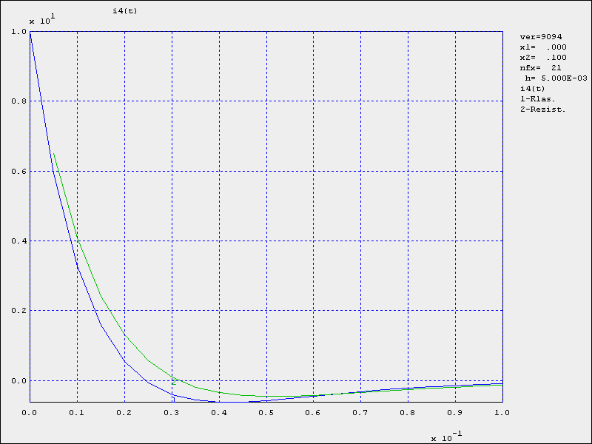
3.4.2.2. Sazarota ķēde ar diviem reaktīviem elementiem.
Lai atrastu i4(0), nepieciešams atrisināt shēmas diferenciālvienādojumu sistēmu laika momentā t=0, taču tas īsti neiederās skaitlisko metožu būtībā! Bez tam, samazinot soli h, samazinās arī vajadzība pēc i4(0) vispār (skat. nākamos grafikus!)
Prasītā pārejas procesa strāva i4(t) nav stāvokļa mainīgais. Tādēļ nav zināma tās vērtība i4(0) pirmajā brīdī pēc komutācijas!
Eilera netiešajā algoritmā pirmo i4(t) vērtību var atrast laika momentā t=h, t.i., ja n=0!
Diskrēto rezistīvo shēmu metode

Slide 42
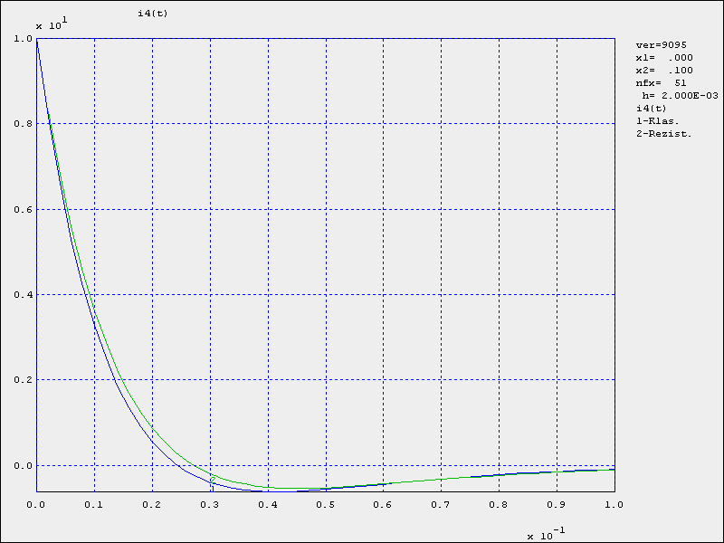
3.4.2.2. Sazarota ķēde ar diviem reaktīviem elementiem.
Samazinot soli h, laiks t=h, kurā tiek aprēķināta pirmā i4(t) vērtība, arvien vairāk pietuvojās momentam t=0!
Diskrēto rezistīvo shēmu metode

Slide 43
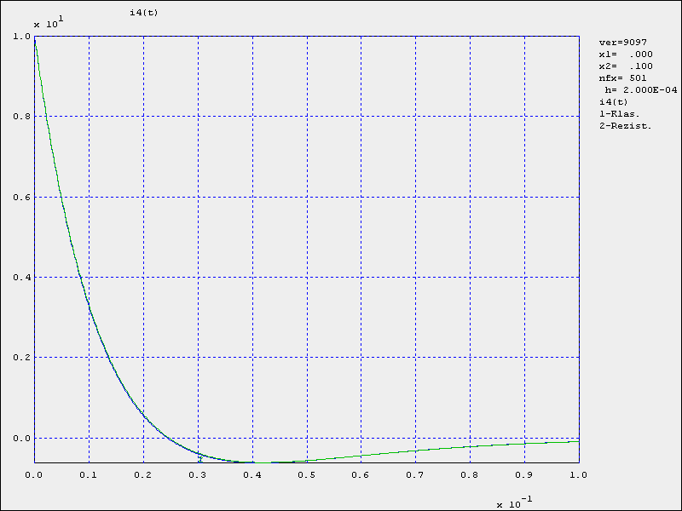
3.4.2.2. Sazarota ķēde ar diviem reaktīviem elementiem.
Samazinot soli h, laiks t=h, kurā tiek aprēķināta pirmā i4(t) vērtība, arvien vairāk pietuvojās momentam t=0!
Diskrēto rezistīvo shēmu metode
Šajā grafikā pie soļa h=0,0002s ir grūti pamanīt, ka iztrūkst i4(t) vērtība laika momentā t=0. Bez tam, ir skaidri redzams, ka i4(t) grafiks laika momentā t=0 tiecās uz vērtību i4(0)=10A. Tāda tā bija arī klasiskajā metodē.

Slide 44
3.4.2.2. Sazarota ķēde ar diviem reaktīviem elementiem.
Diskrēto rezistīvo shēmu metode
Meklējamā funkcija (netiešais algoritms)
Klasiskā metode

Slide 45
Ķēžu teorijas 2. mājas darba uzdevuma papildinājums ar diviem papildpunktiem:
P1. Atrast pārejas procesa līkni ar stāvokļa mainīgo metodi, skaitliskajam aprēķinam izmantojot Eilera tiešo un netiešo algoritmus. Darba kārtība:
Shēmai sastāda stāvokļa mainīgo vienādojumu sistēmu normālformā.
Ar jebkuru datorprogrammu, kura pieļauj cikliskus aprēķinus, izveidot iteratīva procesa aprakstu.
Integrēšanas soļa lielums h jāizvēlās tāds, pie kura pārejas procesa līknes, kuras veidotas ar abiem Eilera algoritmiem, satuvinātos gandrīz kopā.
Darba protokolā jāparāda izvedums stāvokļa mainīgo vienādojumu sistēmai normālformā no shēmas pēckomutācijas diferenciālvienādojumiem, kādi tie tika sastādīti klasiskajā metodē. Jāizsaka arī lielums, kuram rēķina pārejas procesu.
Darba protokolam jāsatur iteratīvā procesa programmas izdruka, bet pašai programmai jābūt pieejamai digitālā formā zibatmiņā.
Darba protokolam jāpievieno pārejas procesa līkņu datorizdrukas ar tādu integrēšanas soli, kurš apmierina 3. punkta nosacījumus. Abas skaitliskā aprēķina līknes jāpapildina ar precīzu pārejas procesa līkni, veidotu pēc klasiskajā metodē iegūtās izteiksmes. Visas šajā punktā veidotās trīs līknes uzzīmēt vienā grafikā.
Darba protokolam jāpievieno arī pārejas procesa līkņu datorizdrukas ar tādu integrēšanas soli, kurš ir vairākas reizes lielāks kā iepriekšējā punktā (solim h jābūt tādam, lai līknes, kuras veidotas ar abiem Eilera algoritmiem, jūtami atšķirtos viena no otras). Abas skaitliskā aprēķina līknes jāpapildina ar precīzu pārejas procesa līkni, veidotu pēc klasiskajā metodē iegūtās izteiksmes. Visas šajā punktā veidotās trīs līknes uzzīmēt vienā grafikā.
P2. Atrast pārejas procesa līkni ar diskrēto rezistīvo shēmu metodi, skaitliskajam aprēķinam izmantojot Eilera netiešo algoritmu (skat. nākamo slaidu!)

Slide 46
Ķēžu teorijas 2. mājas darba uzdevuma papildinājums ar diviem papildpunktiem:
P2. Atrast pārejas procesa līkni ar diskrēto rezistīvo shēmu metodi, skaitliskajam aprēķinam izmantojot Eilera netiešo algoritmu. Darba kārtība:
Sākotnējai shēmai sastāda ekvivalentu diskrēto rezistīvo shēmu. Ekvivalentajai shēmai sastāda Kirhofa likumu vienādojumus.
Ar jebkuru datorprogrammu, kura pieļauj cikliskus aprēķinus, izveidot iteratīva procesa aprakstu.
Integrēšanas soļa lielums h jāizvēlās tāds, pie kura pārejas procesa līkne, kura veidota saskaņā ar Eilera netiešo algoritmu, satuvinātos kopā ar pārejas procesa precīzo līkni, kura iegūta ar klasisko metodi.
Darba protokolā jāparāda ekvivalentās diskrētās rezistīvās shēmas Kirhofa likumu, kontūrstrāvu vai mezglu-potenciālu metodes vienādojumi, uz kuriem balstīsies iteratīvais algoritms. Jāizsaka arī lielums, kuram rēķina pārejas procesu.
Darba protokolam jāsatur iteratīvā procesa programmas izdruka, bet pašai programmai jābūt pieejamai digitālā formā zibatmiņā.
Darba protokolam jāpievieno pārejas procesa līknes datorizdrukas ar tādu integrēšanas soli, kurš apmierina 3. punkta nosacījumus. Skaitliskā aprēķina līkne jāpapildina ar precīzu pārejas procesa līkni, veidotu pēc klasiskajā metodē iegūtās izteiksmes. Abas šajā punktā veidotās līknes uzzīmēt vienā grafikā.
Darba protokolam jāpievieno arī pārejas procesa līkņu datorizdrukas ar tādu integrēšanas soli, kurš ir vairākas reizes lielāks kā iepriekšējā punktā (solim h jābūt tādam, lai līkne, kura aprēķināta ar diskrēto rezistīvo shēmu metodi, jūtami atšķirtos no iepriekšējā punktā iegūtās). Skaitliskā aprēķina līkne jāpapildina ar precīzu pārejas procesa līkni, veidotu pēc klasiskajā metodē iegūtās izteiksmes. Abas šajā punktā veidotās līknes uzzīmēt vienā grafikā.

